Slide 1
An image is worth 16*16 words: Transformers for Image Recognition at scale
2026.1.12-1.18
周报
论文原文地址：https://arxiv.org/pdf/2010.11929
论文项目github地址：https://github.com/google-research/vision_transformer
模型部署笔记代码在个人github仓

Slide 2
论文核心贡献
1、模型思想简单：图像按照16*16拆分成块 + 位置编码 + transformer。
2、模型的预训练效果好

Slide 3
论文结论概括版
提出：Vision Transformer (VIT) 项目
优势：
1、开创了在尽量不改变Transformer架构的前提下，使用图片作为模型的输入，得出通用的CV模型。
2、打破CNN的统治，数据在分类数据集上做测试，发现分类效果超过CNN最好的模型。
劣势：
1、VIT只证明了分类领域是好的，但是分割和检测方向并没有进行测试。
2、transformer都是无监督训练的，但是vit是有监督训练的，还待完善。
在transformer中的有监督和无监督怎么理解，比如BERT就是类似完形填空，给定一个句子之后，选择随机几个挖掉，然后模型去猜测挖掉的内容是什么，比如GPT就是预测下一个字，给定一个句子，给第一个字预测第二字，给第二个字预测第三字，以此类推。那么在图像中的应用也可以类比这样的形式，但是这篇文章并没有训练出这样的结果，只能通过有监督的方式在分类任务上获得比较好的结果。

Slide 4
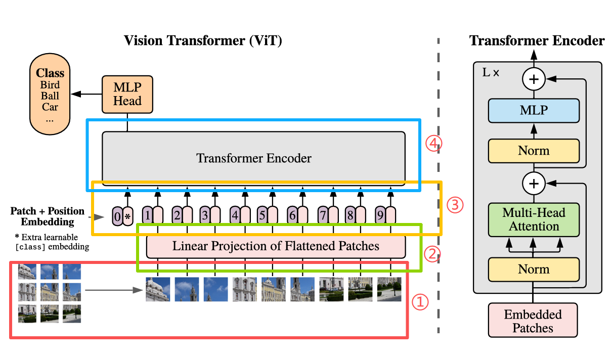
模型拆解

Slide 5
模型拆解
1、patch embedding：输入图像为[3,224,224]，3代表通道，H,W，然后按照16*16大小，将原始的图片进行分割，一共会分割出14*14=196个小的图像块，这里的每一个图像块，看成nlp中的token。相当于一张图片被改成了具有196个token，每个token的维度是16*16*=768维。在这一步输出为[196*768]。
2、线性投影层：（就是全连接层），这个全连接层是可学习的，维度为[768*768]，这两个768有所不同，前一个768是图像固定处理之后就是768，但是后一个768可以随着transformer的大小进行变化，如果transformer架构大一点的话，那么全连接层可以变成[768,1024]，这样每个token的维度就会增大。其实前一个768也是可以变动的，因为前一个768是因为我们选择的patch为16*16,

Slide 6
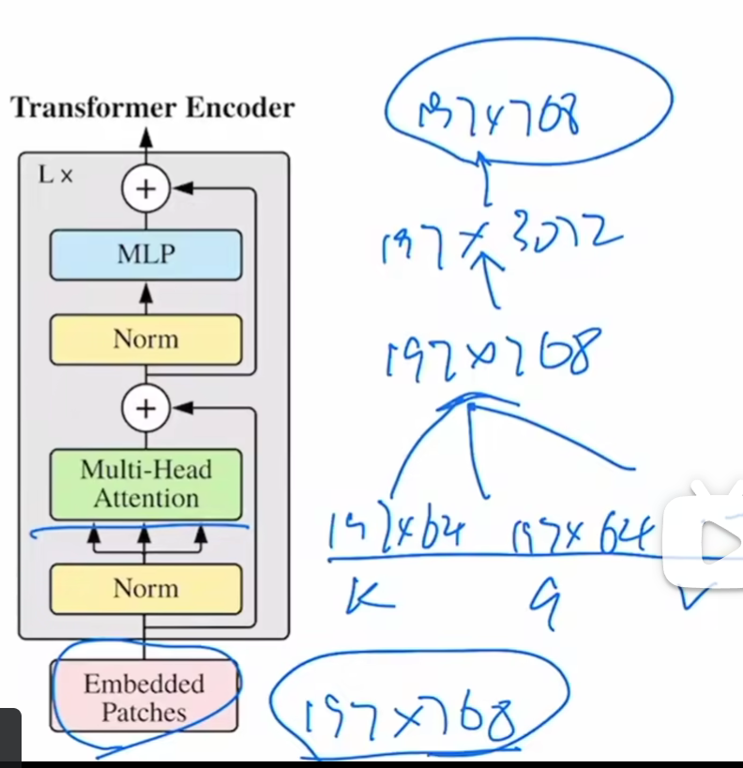
模型拆解
3、position embedding：这个位置编码是可学习的并且用的是和bert中一样的[1，768]，在位置编码后，由于我们最终输出的是分类任务，所以这里额外引入了一个新的token，这个token又叫做cls token，这样代表最后让进入transformer encoder这个的输入是[197,768]。
4、transformer encoder：1个token的向量维度是768，自注意力就是自己关注自己身上的一些信息，对于每个token来说，有768个维度，正常直接qkv操作就行，但是这样可能效果不好，所以用多头注意力，（这里用的是12个）我们可以理解为，就是把768个维度拆分12份，每一份是64，所以这里的qkv的维度都是[197,64]，经过multi-head attention后，再拼接，输出还是[197,768]，然后进行残差连接，再经过层归一化，再经过MLP，一般MLP内部的隐藏层的维度会放大4倍变成[197,3012]，然后再缩放回[197,768]。因为输入输出都是一样的，所以前面的过程可以重复很多次，这里进行L次。

Slide 7
论文实验的经验之谈
1、位置编码用1d和2d的效果，或者使用相对位置编码，哪一个更好。消融实验表示调参调的好的话，其实无所谓。
2、位置编码新增一个cls token好，还是直接像cnn的处理那样最后进行全局平均池化，哪一个更好。消融实验表示调参调的好的话，其实无所谓。

Slide 8
